Slide 1

KI@Calliope – Prototyp 3
Christian Schiller, 27.02.2020

Slide 2







Benötigte Software (Überblick)
PuTTy, Termite oder vergleichbares Terminalprogramm
Datensammeln von Calliopes
Python 3.7.6
  Anaconda (optional, aber empfohlen für einfache Paketinstallation)
  Python Umgebungsmanager
  Scikit-Learn 0.22.1
  Bibliothek für maschinelles Lernen (Erzeugen von KI-Modellen)
  Pygame 1.9.6
  Bibliothek für Python Spiele – für Auswerten der Ergebnisse
  Orange 3.24.1 (optional für Fortgeschrittene)
  IDE (Machine Learning)

Slide 3
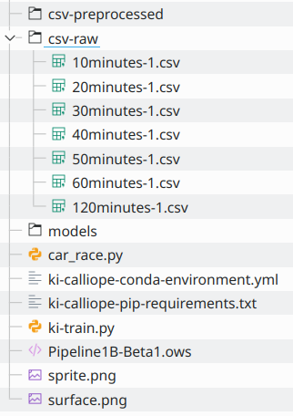
Inhalt des Projektpakets: ki-calliope-python.zip
Leerverzeichnis für Orange Workflow – nicht löschen!
Bereits gesammelte Beispiel-Rohdaten vom Calliope-Rennspiel
Leerverzeichnis für trainierte KI-Modelle – nicht löschen!
Python-Rennspiel für den Wettbewerb
Konfigurationsdateien für Anaconda und pip zur Installation notwendiger Python-Pakete
Trainieren eines KI-Modells direkt mit Rohdaten auf Shell (Anaconda/Python Prompt)
Trainieren eines KI-Modells unter Nutzung der grafischen Workflow-Umgebung Orange
Bilddateien Python-Rennspiel für den Wettbewerb

Slide 4
Installationsanleitung - Anaconda
empfohlen
Installation von Anaconda3 Python Umgebungsmanager
  Quelle: https://www.anaconda.com/distribution/
Entpacken des KI-Calliope Projektpakets in ein beliebiges Projektverzeichnis
  unzip ki-calliope-python.zip /home/user/ki-calliope
Replizieren der für KI-Calliope notwendigen Umgebung in einem Anaconda Prompt für Download und Installation der notwendigen Python-Pakete
  cd /home/user/ki-calliope
  conda env create –file=ki-calliope-conda-environment.yml
Aktivieren der KI-Calliope Umgebung
  conda activate ki-calliope

Slide 5
Installationsanleitung - Python
alternativ
Installation von Python 3.7.6
  Quelle: https://www.python.org/downloads/
Entpacken des KI-Calliope Projektpakets in ein beliebiges Projektverzeichnis
  unzip ki-calliope.zip /home/user/ki-calliope
Replizieren der für KI-Calliope notwendigen Umgebung in einem Python Prompt für Download und Installation der notwendigen Python-Pakete
  cd /home/user/ki-calliope
  pip install -r ki-calliope-pip-requirements.txt

Slide 6
Nutzeranleitung auf einen Blick
Trainingsdaten von einem (oder mehreren via Funk-Datensammler) Calliope Mini via USB mittels PuTTY oder Termite loggen
  Logdatei in ./csv-raw speichern, ggf. vorher Header anpassen (notwendig bei PuTTY)
  Beispielname neu erzeugte Datei für folgende Schritte 2) und 3): ./csv-raw/mynewlogfile.csv
KI-Modell trainieren
  Option A: ki-train.py
    python ./ki-train.py ./csv-raw/mynewlogfile.csv
    Im Ergebnis werden folgende KI-Modell-Dateien erzeugt:
      ./models/sklearn-py-model.pkcls
      ./models/sklearn-py-model.json
  Option B: Orange
    orange-canvas
    Open Workspace ./Pipeline1B-Beta1.ows
    Anpassen der Eingangsdatei von ./csv-raw/120minutes-1.csv auf ./csv-raw/mynewlogfile.csv
    Im Ergebnis werden folgende Dateien erzeugt
      ./models/orange3-model.pkcls
      ./models/sklearn-ows-model.pkcls
      ./models/sklearn-ows-model.json
Evaluation (Beispiel mit Ergebnis-KI-Modell aus Schritt 2 Option A)
  python ./car_race.py sklearn ./models/sklearn-py-model.pkcls ja
  Das Python-Rennspiel testet die Leistung des angegebenen KI-Modells in 100 Durchläufen und meldet den Medianwert

Slide 7
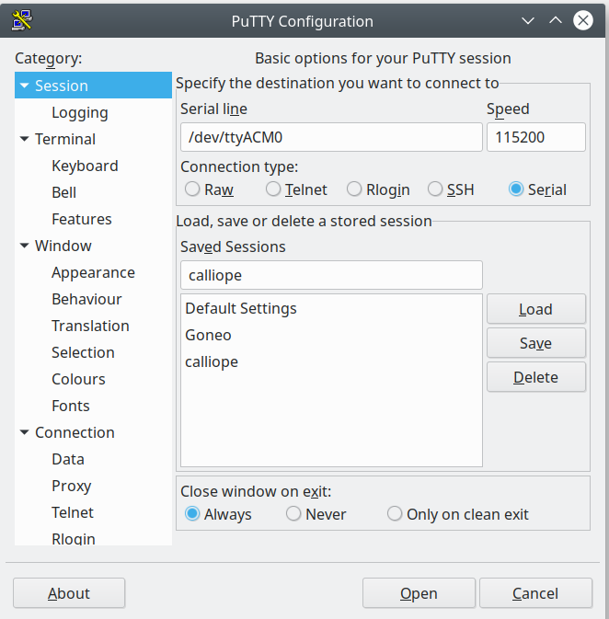
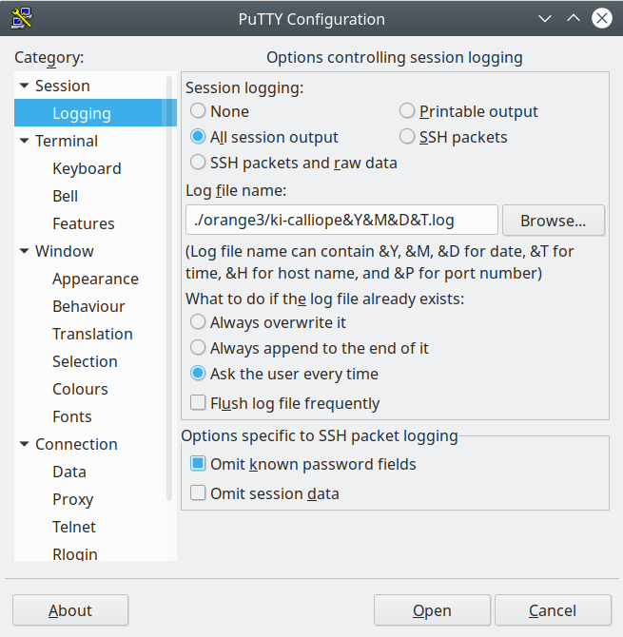
Trainingsdaten von einem (oder mehreren via Funk-Datensammler) Calliope Mini via USB mittels PuTTY loggen
Beispielkonfiguration auf Ubuntu 18.04LTS:
“Session“ Einstellungen

Slide 8
Trainingsdaten von einem (oder mehreren via Funk-Datensammler) Calliope Mini via USB mittels Termite loggen
###TODO

Slide 9
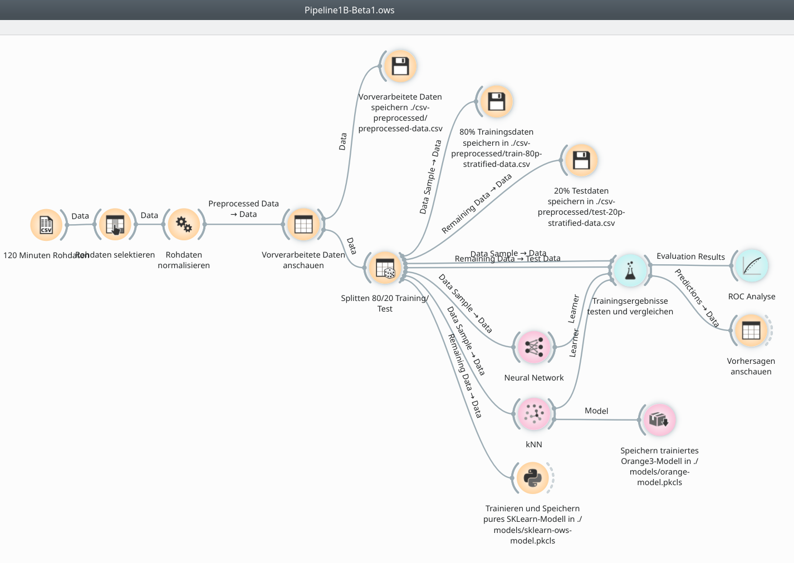
Erläuterung Orange-Workflow
###TODO

